Slide 1
图的连通问题

Slide 2
有向图的连通性

Slide 3
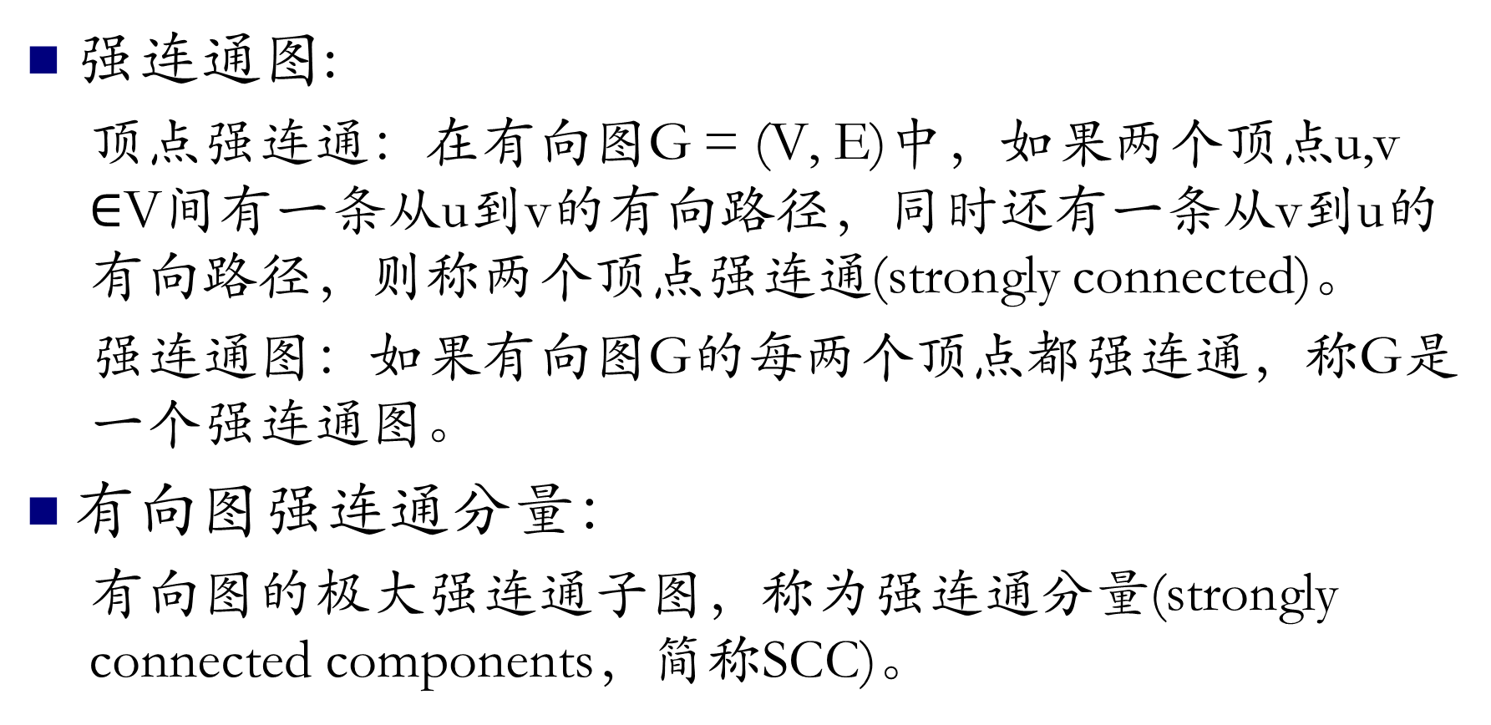
有向图强连通分量
强连通图:
  顶点强连通：在有向图G = (V, E)中，如果两个顶点u,v $∈$V间有一条从u到v的有向路径，同时还有一条从v到u的有向路径，则称两个顶点强连通(strongly connected)。
  强连通图：如果有向图G的每两个顶点都强连通，称G是一个强连通图。
有向图强连通分量：
  有向图的极大强连通子图，称为强连通分量(strongly connected components，简称SCC)。

Slide 4
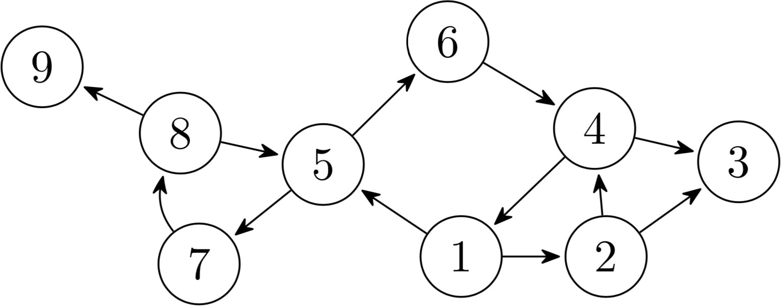
强连通分量
点 1,2,4,5,6,7,8 和相应边组成的子图 就是一个强连通分量
  其中{1,2,4} {1,5,6,4} {5,7,8}为连通子图
点 3,9 单独构成强连通分量。

Slide 5
Dfs求强连通分量
搜索过程产生搜索树
  蓝色实线边（树边）：搜索树上的边
  红色长虚边（返祖边/回边/后向边）：指向搜索树中祖先结点，即指向比自己先被遍历到的点，如果有回边，必定存在一个环，环上的所有点必定是强联通的。
  前向边（黑色虚边）：指向搜索树中后代结点，即当前点通过该边访问其子结点时，该子结点已经在其子树上
  紫色短虚边（横叉边/横向边）：其他所有边
1
2
5
7
4
3
8
6
9

Slide 6
DFS生成树与强连通分量之间的关系
1
如果结点 u 是某个强连通分量在搜索树中遇到的第一个结点，那么这个强连通分量的其余结点肯定是在搜索树以 u 为根的子树中。
  结点 u 被称为这个强连通分量的根。
反证法：
  假设有个结点 v 在该强连通分量中但是不在以 u 为根的子树中，那么 u 到 v 的路径中肯定有一条离开子树的边。但是这样的边只可能是横叉边或者反祖边，然而这两条边都要求指向的结点已经被访问过了，这就和 u 是第一个访问的结点矛盾了。
  得证。
2
5
7
4
3
8
6
9

Slide 7
Dfs求强连通子图
怎么在退回到这个点的时候，知道所有和这个点u构成强连通分量的点呢？
开栈记录
如果在这个点之后被遍历到的点已经能与其下面的一部分点（也可能就只有他一个点）构成强连通分量，即它已经是最大的。把它们一起从栈里弹出来就行了。
所以最后处理到点u时如果u的子孙没有指向其祖先的边，那么它之后的点肯定都已经处理好了。
所以就可以保证栈里留下来u后的点都是能与它构成强连通分量的。
1
2
5
7
4
3
8
6
9

Slide 8
tarjan求强连通分量
1
Tarjan算法是基于对图深度优先搜索的算法，每个强连通分量为搜索树中的一棵子树。
总的来说， Tarjan算法基于一个观察，即：同处于一个SCC中的结点必然构成DFS树的一棵子树。 我们要找SCC，就得找到它在DFS树上的根。
2
5
7
4
3
8
6
9
Notes:
塔样

Slide 9
数据结构
1
dfn[ ]
  时间戳表示这个点在dfs时是第几个被搜到的。
low[ ]
  表示搜索树中这个点以及其子孙节点连的所有点中dfn最小的值
  low[i]对应点到i可能构成当前最大连通子图，low[i]对应点为其搜索子树的根结点
stack[ ]
  存储当前所有可能构成强连通分量的点。
vis[ ]
  表示一个点是否在stack[ ]数组中，用于判断是返祖边/横叉边。
2
5
7
4
3
8
6
9

Slide 10
1
1
首先初始化dfn[u]=low[u]=第几个被dfs到
dfn可以理解，但为什么low也要这么做呢？ 因为low的定义如上，也就是说如果没有子孙与u的祖先相连的话，dfn[u]一定是它和它的所有子孙中dfn最小的（因为它的所有子孙一定比他后搜到）。
2
5
7
4
3
8
6
9

Slide 11
2
将u存入stack[ ]中，并将vis[u]设为true
stack[ ]有什么用？
如果u在stack中，u之后的所有点在u被回溯到时u和栈中所有在它之后的点都构成强连通分量。(也就是之前所说的开个栈记录)
1
2
5
7
4
3
8
6
9

Slide 12
3
1
遍历u的每一个能到的点，如果这个点dfn[ ]为0，即仍未访问过，那么就对点v进行dfs，然后low[u]=min{low[u],low[v]}
low[ ]有什么用？
记录一个点它最大能连通到哪个祖先节点（当然包括自己） 如果遍历到的这个点已经被遍历到了，那么看它当前有没有在stack[ ]里,
  如果有那么low[u]=min{low[u],low[v]}
  如果已经被弹掉了，说明无论如何这个点也不能与u构成强连通分量，因为它不能到达u
  如果还在栈里，说明这个点肯定能到达u，同样u能到达他，他俩强联通。
2
5
7
4
3
8
6
9

Slide 13
4
1
假设我们已经dfs完了u的所有的子树，那么之后无论我们再怎么dfs，u点的low值已经不会再变了。
如果dfn[u]=low[u]这说明了什么呢？
再结合一下dfn和low的定义来看看
dfn表示u点被dfs到的时间，
low表示u和u所有的子树所能到达的点中dfn最小的。
这说明了u点及u点之下的所有子节点没有边是指向u的祖先的了，即我们之前说的u点与它的子孙节点构成了一个最大的强连通图即强连通分量
此时我们得到了一个强连通分量，把所有的u点以后压入栈中的点和u点一并弹出，将它们的vis[ ]置为false，如有需要也可以给它们染上相同颜色（后面会用到）
2
5
7
4
3
8
6
9

Slide 14
模拟过程
1
结点 | 1 | 2 | 3 | 4 | 5 | 6 | 7 | 8 | 9
时间戳 | 1 | 2 | 3 | 4 | 5 | 6 | 7 | 8 | 9
low | 1 | 2→1 | 3 | 4→1 | 5→4 | 6→4 | 7→5 | 8→5 | 9
2
5
7
4
3
8
6
9

Slide 15
常规数据结构
1
struct E_node{//链表边结点
int u,v,w;//边端点及边权
int nxt; //链表指针
}E[maxm];//链式前向星构图
int n,m;//点数及边数
int tot;//实际边数及即时指针
int stamp;//时间戳
int col,color[maxn];;//强连通分量着色
2
5
7
4
3
8
6
9

Slide 16
void tarjan(int u){
low[u]=dfn[u]=++stamp;//打时间戳stamp
//(1) low[ ]从 u 或者以 u 为根的子树中的结点，再通过一条反祖边或者横叉边可以到达的时间戳最小的结点 v 的时间戳
stack[++top]=u; vis[u]=true; //(2）
sz=g[u].size();
for (int i=0;i<sz;i++){//(3)遍历所有邻接点
int v=g[u][i];
if(!dfn[v]){ tarjan(v); low[u]=min(low[u],low[v]);}//用后代的low[]更新
else if (vis[v]) low[u]=min(low[u],dfn[v]); //用返祖边或横叉边更新
}
if(dfn[u]==low[u]){//(4)判断当前点及其子孙点是否构成独立的强连通子图
color[u]=++col; vis[u]=0; //为当前强连通分量着色
while(stack[top]!=u){ color[stack[top]]=col; vis[stack[top--]]=0; }
}
}
1
2
5
7
4
3
8
6
9

Slide 17
缩点重新构建无环有向图
数据结构
E_node E_new[maxm];//新图边链表
int head_N[maxn];//边数,链表头指针
void E_in_new(int u,int v){}//链式前向星构图
tot=0；
int Out_d[maxn] ,In_d[maxn];//出入度

Slide 18
缩点构图
void contract(){
for(int i=0;i<m;i++){
int u=color[E[i].u],v=color[E[i].v];
if (u!=v) E_in_new(u,v);//根据需要去重
}
}

Slide 19
1309. [HAOI 2006]受欢迎的牛
求强连通分量并缩点

Slide 20
【题目描述】
每一头牛的愿望就是变成一头最受欢迎的牛。现在有 N 头牛，给你 M 对整数（A，B），表示牛 A 认为牛 B 受欢迎。这种关系是具有传递性的，如果 A 认为 B 受欢迎，B 认为 C 受欢迎，那么牛 A 也认为牛 C 受欢迎。你的任务是求出有多少头牛被所有的牛认为是受欢迎的。

Slide 21
【输入输出格式】
【输入格式】
第 1 行两个整数 N，M；
接下来 M 行，每行两个数 A，B，意思是 A 认为 B 是受欢迎的（给出的信息有可能重复，即有可能出现多个 A，B）
【输出格式】
一个数，即有多少头牛被所有的牛认为是受欢迎的。

Slide 22
【样例输入输出】
【样例输入】
3 3
1 2
2 1
2 3
【样例输出】
1
1
2
3

Slide 23
【问题分析】
建模
  如果 A 认为 B 受欢迎，A 向 B 连边。
  受所有奶牛欢迎的奶牛只有可能是图中唯一的出度为零的强连通分量中的所有奶牛，所以若出现两个以上出度为0的强连通分量则不存在明星奶牛
求解方法
  Tarjan 求强连通分量缩点后的图
    出度为 0 的点若只有一个则输出其代表的强连通分量的大小
    否则无解

Slide 24
908. [USACO 5.3] 校园网
求强连通分量及构建强连通图

Slide 25
【试题描述】
一些学校连入一个电脑网络。那些学校已订立了协议：每个学校都会给其它的一些学校分发软件（称作“接受学校”）。注意如果 B 在 A 学校的分发列表中，那么 A 不必也在 B 学校的列表中。
子任务 A：根据协议，写一个程序计算为了让网络中所有的学校都用上新软件，必须接受新软件副本的最少学校数目。
子任务 B：我们想要确定通过给任意一个学校发送新软件，这个软件就会分发到网络中的所有学校。为了完成这个任务，我们可能必须扩展接收学校列表，使其加入新成员。计算最少需要增加几个扩展，使得不论我们给哪个学校发送新软件，它都会到达其余所有的学校。一个扩展就是在一个学校的接收学校列表中引入一个新成员。

Slide 26
【输入输出格式】
INPUT FORMAT (file schlnet.in)
  第1行包括一个整数 N：网络中的学校数目（2 <= N <= 100），学校用前 N 个正整数标识。
  接下来 N 行中每行都表示一个接收学校列表（分发列表）。
  第 i+1 行包括学校 i 的接收学校的标识符。每个列表用 0 结束。空列表只用一个 0 表示。
OUTPUT FORMAT(file schlnet.out)
  你的程序应该在输出文件中输出两行。
    第一行应该包括一个正整数：子任务 A 的解。
    第二行应该包括子任务 B 的解。

Slide 27
【输入输出样例】
SAMPLE INPUT (file schlnet.in)
5
2 4 3 0
4 5 0
0
0
1 0
SAMPLE OUTPUT (file schlnet.out)
1
2
1
3
5
2
4

Slide 28
【问题分析】
1
3
建模：每个学校向分发列表中的接受学校连有向边
Tarjan求强连通分量缩点后的图
  子任务A
    所有入度为0的点需要投放软件副本
  子任务B：给一张DAG求最少添加几条边使得DAG变成一个SCC
    出度为0的点向入度为0的点连边构环，最终构建出强连通图
    答案是max{入度为0的连通块个数，出度为0的连通块个数}
    证明？
5
2
4
1,2,5
3
4
1,2,5
3
4

Slide 29
证明
把入度为零的点作为点集S，把出度为零为点作为点集T
二分图连边表示S点（入度为零）可以走到T点（出度为零），
然后先暴力匹配，表示每一个S_{i}​尽可能走一个互不相同的T_{i}​点
然后所有匹配边从T_{i}​向下一个匹配的S_{i+1}​连一条边，表示从S_{i}​→T_{i}​→S_{i+1}​，如此往复，最终将最后一个T_{k}​连向开始时的S₁​，此时形成一个环，是SCC。
然后剩下的没被选上的是不连通的。如果是S_{i}​点表明他所有可以走到的T都被其他S走过去了，T也是一样，能走到他的S都走到其他点T了，于是就把每一对未匹配的T向S连一下边，最后如果还剩下来就随便连了。这样，会发现左右两侧的点就都被连上了一条边。所以最少连边数量是max(|S|,|T|)。
如果要求方案的话就用这个二分图的匹配

Slide 30
另一种证明
设缩点后的 DAG 中，起点（入度为 0）的集合为 P，终点（出度为 0）的集合为 Q。分以下两种情况讨论：
1.|P|≤|Q|
  ① 若|P|=1，则只有一个起点，并且这个起点能走到所有点，只要将每一个终点都向这个起点连一条边，那么对于图中任意一点，都可以到达所有点，新加的边数为 |Q|。
  ② 若 |P|≥2，则 |Q|≥|P|≥2，此时至少存在 2 个起点 p1,p2，2 个终点 q1,q2，满足 p1能走到 q1，p2 能走到q2。（反证法：如果不存在两个起点能走到不同的终点，则所有的起点一定只能走到同一个终点，而终点至少有两个，发生矛盾，假设不成立）
  那么我们可以从q1向p2新连一条边，那么此时起点和终点的个数都会减少一个（p2不再是起点,q1不再是终点），因此只要以这种方式，连接新边 |P|−1条，则 |P'|=1，而 |Q'|=|Q|−(|P|−1))，
  由 ① 得，当|P'|=1时，需要再连 |Q'|条新边，那么总添加的新边数量为 |P|−1+|Q|−(|P|−1)=|Q|
2.|Q|≤|P|
  与情况 1 对称，此时答案为 |P|
综上所述，scc_cnt>1sccc​nt>1 时，问题二的答案为max(|P|,|Q|)max(∣P∣,∣Q∣)即 max(src,des)max(src,des))。

Slide 31
3645. [BZOJ 2438]杀人游戏

Slide 32
【题目描述】
一位冷血的杀手潜入城市中，并假装成平民。
警察希望能在 N 个人里面，查出谁是杀手。
警察能够对每一个人进行查证，假如查证的对象是平民，他会告诉警察，他认识的所有人当中，谁是杀手，谁是平民。
假如查证的对象是杀手， 杀手将会把警察干掉。
现在警察掌握了每一个人认识谁。
每一个人都有可能是杀手，可看作他们是杀手的概率是相同的。
问：根据最优的情况，保证警察自身安全并知道谁是杀手的概率最大是多少？

Slide 33
【输入输出格式】
【输入格式】
第一行有两个整数 N,M。
接下来有 M 行，每行两个整数 x,y，表示 x 认识 y（y 不一定认识 x）。
【输出格式】
输出一个实数表示结果，保留 6 位小数。

Slide 34
【样例输入输出】
3
【样例输入】
5 4
1 2
1 3
1 4
1 5
【样例输出】
0.800000
1
5
2
4
每个人是杀手的概率是相同的
5个人，则某个人是杀手的概率是1/5，即0.2。
如果调查第一个人（最优情况），而且这个人不是杀手，就能知道所有人的信息。
因为第一个人是杀手的概率为0.2,所以成功的概率就是1-0.2=0.8。

Slide 35
【问题简述】
n 个人里，有一个人是杀手。m 个关系 (A, B)，表示查证 A 的话，他会告诉警察 B 是不是杀手。查证杀手的话，警察会死。
如果每个人是杀手的概率相同，求最优策略下警察死亡概率p
答案为1-p
n, m <= 10^5

Slide 36
问题分析
建模：
  A认识B，则连有向边A➔B
  每个人是杀手的概率相同，则如果查了 p 个人，死掉的概率就是 p / n。
最优策略：查的人越少越好，一个强连通块最多查一个人。
具体方法：
  求强连通分量并缩点
  求入度为 0 的强连通块
  如果存在某个入度为 0 的强连通块只有一个点，并且在新图上它指向的点都有其它点能到达（入度都大于 1），就可以少查一个人（因为可以根据其他人信息的确定推出这个人是否为杀手）。

Slide 37
3378. [BZOJ 2330]银河
差分约束与tarjan求正环

Slide 38
【题目描述】
银河中的恒星浩如烟海，但是我们只关注那些最亮的恒星。
我们用一个正整数来表示恒星的亮度，数值越大则恒星就越亮，恒星的亮度最暗是 1。
现在对于 N 颗我们关注的恒星，有 M 对亮度之间的相对关系已经判明。
你的任务就是求出这 N 颗恒星的亮度值总和至少有多大。

Slide 39
【输入输出格式】
【输入格式】
第一行给出两个整数 N 和 M。
之后 M 行，每行三个整数 T,A,B，表示一对恒星 (A,B) 之间的亮度关系。恒星的编号从 1 开始。
如果 T=1，说明 A 和 B 亮度相等。
如果 T=2，说明 A 的亮度小于 B 的亮度。
如果 T=3，说明 A 的亮度不小于 B 的亮度。
如果 T=4，说明 A 的亮度大于 B 的亮度。
如果 T=5，说明 A 的亮度不大于 B 的亮度。
【输出格式】
输出一个整数表示结果。
若无解，则输出 -1。

Slide 40
【样例输入输出】
【样例输入】
5 7
1 1 2
2 3 2
4 4 1
3 4 5
5 4 5
2 3 5
4 5 1
【样例输出】
11
如果 T=1，说明 A 和 B 亮度相等。
如果 T=2，说明 A 的亮度小于 B 的亮度。
如果 T=3，说明 A 的亮度不小于 B 的亮度。
如果 T=4，说明 A 的亮度大于 B 的亮度。
如果 T=5，说明 A 的亮度不大于 B 的亮度。

Slide 41
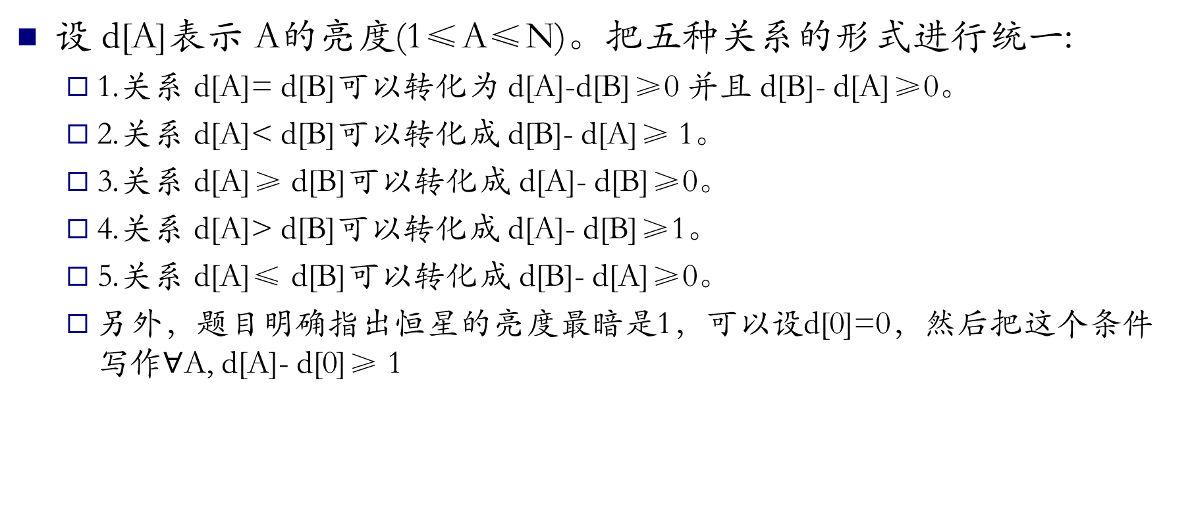
【差分约束建模】
设 d[A]表示 A的亮度(1≤A≤N)。把五种关系的形式进行统一:
  1.关系 d[A]= d[B]可以转化为 d[A]-d[B]≥0 并且 d[B]- d[A]≥0。
  2.关系 d[A]< d[B]可以转化成 d[B]- d[A]≥ 1。
  3.关系 d[A]≥ d[B]可以转化成 d[A]- d[B]≥0。
  4.关系 d[A]> d[B]可以转化成 d[A]- d[B]≥1。
  5.关系 d[A]≤ d[B]可以转化成 d[B]- d[A]≥0。
  另外，题目明确指出恒星的亮度最暗是1，可以设d[0]=0，然后把这个条件写作$∀$A, d[A]- d[0]≥ 1

Slide 42
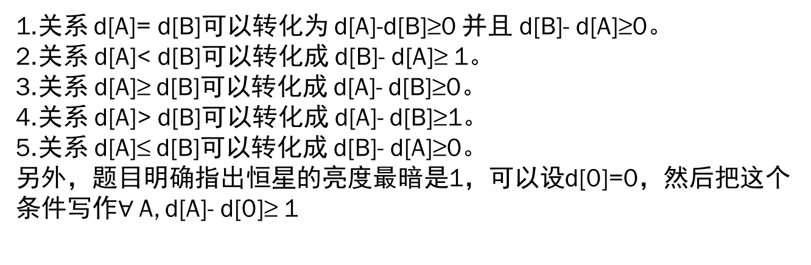
【样例输入输出】
1
0
1
【样例输入】
5 7
1 1 2
2 3 2
4 4 1
3 4 5
5 4 5
2 3 5
4 5 1
【样例输出】
11
1
0
2
1
1
4
1
0
1
0
5
0
1
1
3
1
  1.关系 d[A]= d[B]可以转化为 d[A]-d[B]≥0 并且 d[B]- d[A]≥0。
  2.关系 d[A]< d[B]可以转化成 d[B]- d[A]≥ 1。
  3.关系 d[A]≥ d[B]可以转化成 d[A]- d[B]≥0。
  4.关系 d[A]> d[B]可以转化成 d[A]- d[B]≥1。
  5.关系 d[A]≤ d[B]可以转化成 d[B]- d[A]≥0。
  另外，题目明确指出恒星的亮度最暗是1，可以设d[0]=0，然后把这个条件写作$∀$A, d[A]- d[0]≥ 1

Slide 43
【样例输入输出】
1
2
【样例输入】
5 7
1 1 2
2 3 2
4 4 1
3 4 5
5 4 5
2 3 5
4 5 1
【样例输出】
11
1,2
1
1
1+2*2+3*2
3
0
4,5
1
3
1
1
1
  1.关系 d[A]= d[B]可以转化为 d[A]-d[B]≥0 并且 d[B]- d[A]≥0。
  2.关系 d[A]< d[B]可以转化成 d[B]- d[A]≥ 1。
  3.关系 d[A]≥ d[B]可以转化成 d[A]- d[B]≥0。
  4.关系 d[A]> d[B]可以转化成 d[A]- d[B]≥1。
  5.关系 d[A]≤ d[B]可以转化成 d[B]- d[A]≥0。
  另外，题目明确指出恒星的亮度最暗是1，可以设d[0]=0，然后把这个条件写作$∀$A, d[A]- d[0]≥ 1

Slide 44
无向图连通性

Slide 45
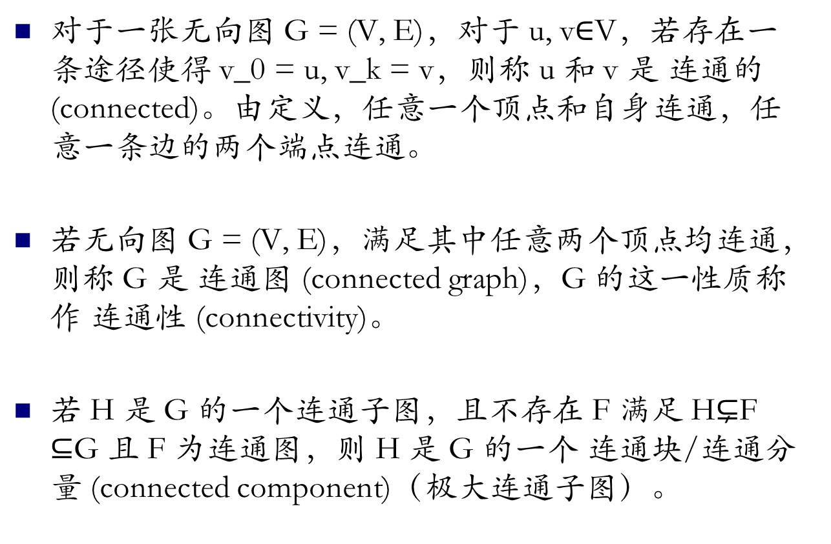
无向图的连通性
对于一张无向图 G = (V, E)，对于 u, v$∈$V，若存在一条途径使得 v_0 = u, v_k = v，则称 u 和 v 是 连通的 (connected)。由定义，任意一个顶点和自身连通，任意一条边的两个端点连通。
若无向图 G = (V, E)，满足其中任意两个顶点均连通，则称 G 是 连通图 (connected graph)，G 的这一性质称作 连通性 (connectivity)。
若 H 是 G 的一个连通子图，且不存在 F 满足 H$⊊$F $⊆$G 且 F 为连通图，则 H 是 G 的一个 连通块/连通分量 (connected component)（极大连通子图）。
1
2
5
7
4
3
6
9
8

Slide 46
无向图的割点
在无向连通图G上进行如下定义：
  点割集
    若删掉某点集P后，G分裂为两个或两个以上的子图，则称P为G的点割集
  割点
    大小为1的点割集被称为割点。
点连通度
  对于非完全图，点连通度即为最小点割集的大小，而完全图的点连通度为 n-1。
1
2
5
7
4
3
6
9
8

Slide 47
无向图的割边(桥)
在无向连通图G上进行如下定义：
  边割集
    如果有一个边集合，删除这个边集以后，原图分成多于一个连通块，则称这个边集为割边集合。
  桥(割边)
    大小为1的边割集称为割边或桥
边连通度
  对于任何图，边连通度即为最小边割集的大小。
1
2
5
7
4
3
6
9
8

Slide 48
无向图的割点与桥
割点与桥（割边）的关系：
  有割点不一定有桥,有桥一定存在割点
  桥一定是割点依附的边。
1
2
5
7
4
3
6
9
8

Slide 49
双连通分量
边双连通
  在一张连通的无向图中，对于两个点 u 和 v，如果无论删去哪条边（只能删去一条）都不能使它们不连通，我们就说 u 和 v 边双连通
点双连通
  在一张连通的无向图中，对于两个点 u 和 v，如果无论删去哪个点（只能删去一个，且不能删 u 和 v 自己）都不能使它们不连通，我们就说 u 和 v 点双连通
点双连通图
  没有割点的连通图是点双连通的。
边双连通图
  没有桥的连通图是边双连通的。
无向图G的极大(点/边)双连通子图称为(点/边)双连通分量。
缩点：把一个双连通分量缩为一个点的过程，就是删除与该双连通分量相关的所有点和边，然后新建一个点，向所有与双连通分量中的点有边相连的点连边。
1
2
5
7
4
3
6
9
8

Slide 50
求无向图的割点与桥_1
朴素的做法就是枚举删掉一个点或者边，然后判断整张图是否连通。
1
2
5
7
4
3
6
9
8

Slide 51
求无向图的割点与桥_2
1
定理：非根节点 u 是图 G 的割点，当且仅当 u 存在一个子节点 v，使得 v 及其后代都没有返祖边连向u的祖先（不含u）。
这里要注意有向图和无向图 Tarjan 算法的区别，有向图 Tarjan需要 vis 数组来判断一条边是返祖边还是横叉边，而无向图没有横叉边。
1
2
2
5
3
7
4
3
4
6
9
8
6
5
无向图搜索树
7
8
9

Slide 52
求割点
1
对于一条搜索树上的边(u,v)，其中u是v的父节点，若low[v]>=dfn[u]，则u为割点。
low[v]表示v和v的子树不经过搜索树上的边能够到达的时间戳最小的节点；
low[v]>=dfn[u]说明从v到以u为根的子树之外的点必须要经过点u；
因此u是图中的一个割点。
在DFS的过程中，首先递归u的子节点v。从v回溯至u后，检查上述不等式是否成立。若成立，则找到了一个割点u。
1
2
2
5
3
7
4
3
4
6
9
8
6
5
无向图搜索树
7
8
9

Slide 53
求桥
1
对于一条搜索树上的边(u,v)，其中u是v的父节点，若low[v]>dfn[u]，则(u,v)是桥。
low[v]表示v和v的子树不经过搜索树上的边能够到达的时间戳最小的节点；
low[v]>dfn[u]说明从以v为根的子树到子树之外必须要经过边(u,v)，因此(u,v)是桥。
可以像求割点一样，当v回溯至u后，判断上述不等式是否成立。
另一种判断方法：当递归v结束时，如果low[v]==dfn[v]说明v和v的父节点之间的边是桥。
P.S. 在有重边的图上求桥，需要注意对这些重边加以区分。
1
2
2
5
3
7
4
3
4
6
9
8
6
5
无向图搜索树
7
8
9

Slide 54
3143. [POI 2008]BLO-Blockade
割点与连通块

Slide 55
【题目描述】
在 Byteotia 有 n 个城镇。一些城镇之间由双向道路连接。
在城镇外没有十字路口，尽管可能有桥，隧道或者高架公路（反正不考虑这些）。每两个城镇之间至多只有一条直接连接的道路。人们可以从任意一个城镇直接或间接到达另一个城镇。
每个城镇都有一个公民，他们被孤独所困扰。事实证明，每个公民都想拜访其他所有公民一次（在主人所在的城镇）。所以，一共会有 n(n−1) 次拜访。
不幸的是，一个程序员总罢工正在进行中，那些程序员迫切要求购买某个软件。
作为抗议行动，程序员们计划封锁一些城镇，阻止人们进入，离开或者路过那里。
正如我们所说，他们正在讨论选择哪些城镇会导致最严重的后果。
编写一个程序：
读入 Byteotia 的道路系统，对于每个被决定的城镇，如果它被封锁，有多少访问不会发生，输出结果。

Slide 56
【试题简述】
有一n个点（1~n编号）m条边的无向简单连通图，则对于任意不同两点u,v，u可达v且v可达u，所以有n(n-1)对点是可达的。
求对于所有点，点i被限制可达后，会有多少对点被限制可达，(u,v)、(v,u)为两对可达点（或限制可达点）。

Slide 57
【输入输出格式】
【输入格式】
第一行读入n 和 m,分别是城镇数目和道路数目,城镇编号为：1∼n；
接下来 m 行每行两个数字 a,b，表示 a 和 b 之间有一条双向道路；
【输出格式】
输出 n 行，每行一个数字，表示第 i 个城镇被锁时不能发生的访问的数量。

Slide 58
【样例输入输出1】
【样例输入1】
5 5
1 2
2 3
1 3
3 4
4 5
【样例输出1】
8
8
16
14
8
1
3
(1,2),(2,1)
(1,3),(3,1)
(1,4),(4,1)
(1,5),(5,1)
2
4
5
1
3
(1,3),(3,1),(2,3),(3,2)
(1,4),(4,1),(1,5),(5,1)
(2,4),(4,2),(2,5),(5,2)
(3,4),(4,3),(3,5),(5,3)
2
4
5

Slide 59
【试题简述】
n 个点，m 条边的无向图，问删掉第 i 个点之后，有多少对点不互相连通？
n, m <= 10^5

Slide 60
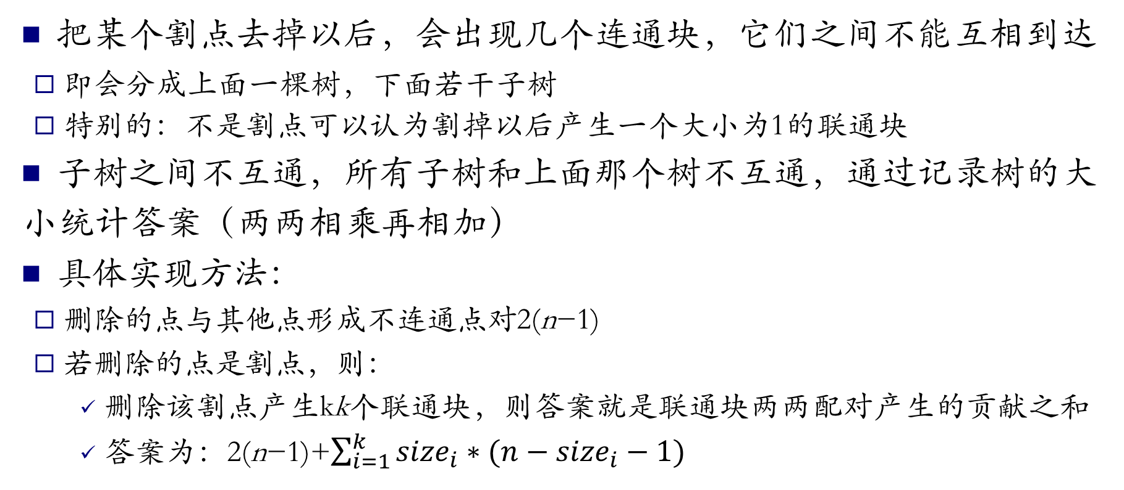
问题分析
把某个割点去掉以后，会出现几个连通块，它们之间不能互相到达
  即会分成上面一棵树，下面若干子树
  特别的：不是割点可以认为割掉以后产生一个大小为1的联通块
子树之间不互通，所有子树和上面那个树不互通，通过记录树的大小统计答案（两两相乘再相加）
具体实现方法：
  删除的点与其他点形成不连通点对2(n−1)
  若删除的点是割点，则：
    删除该割点产生kk个联通块，则答案就是联通块两两配对产生的贡献之和
    答案为：2(n−1)+$\sum_{i=1}^{k}{{size}_{i}∗(n−{size}_{i}−1)}$

Slide 61
1348. [HNOI 2012] 矿场搭建
割点问题

Slide 62
【题目描述】
煤矿工地可以看成是由隧道连接挖煤点组成的无向图。（注：根据数据，此处无向图保证初始连通）by wzw
为安全起见，希望在工地发生事故时所有挖煤点的工人都能有一条出路逃到救援出口处。于是矿主决定在某些挖煤点设立救援出口，使得无论哪一个挖煤点坍塌之后，其他挖煤点的工人都有一条道路通向救援出口。
请写一个程序，用来计算至少需要设置几个救援出口，以及不同最少救援出口的设置方案总数。

Slide 63
【输入输出格式】
【输入格式】
输入有若干组数据。
每组数据的第一行是一个正整数 N，表示工地的隧道数。
接下来的 N 行每行是用空格隔开的两个整数 S 和 T，表示挖煤点 S 与挖煤点 T 由隧道直接连接。
输入数据以 0 结尾。
【输出格式】
输出有若干行。
其中第 i 行以 Case i: 开始（注意大小写，Case 与 i 之间有空格，i 与 : 之间无空格，: 之后有空格），其后是用空格隔开的两个正整数，
  第一个正整数表示对于第 i 组输入数据至少需要设置几个救援出口，
  第二个正整数表示对于第 i 组输入数据不同最少救援出口的设置方案总数。
输入数据保证答案小于 2⁶⁴。

Slide 64
【样例1输入输出】
【样例1输入】
9
1 3
4 1
3 5
1 2
2 6
1 5
6 3
1 6
3 2
6
1 2
1 3
2 4
2 5
3 6
3 7
0
【样例1输出】
Case 1: 2 4
Case 2: 4 1

Slide 65
【问题简述】
矿场是 n 个挖煤点，m 条边的无向图，问至少要在多少个挖煤点设计救援出口，使得当某一个挖煤点坍塌时，其它挖煤点都有道路通向救援出口。
n <= 500

Slide 66
问题分析
只要考虑坍塌在割点的情况
删去所有割点得到若干连通块，如果图中只有一个连通块，一共只需要设两个
若一个连通块可以到达两个割点的话则不用设置救援出口，否则要设置一个
全都暴力处理，复杂度不超过 O(n^3)

Slide 67
3157. [POJ 3694]Network
桥与边双连通分量

Slide 68
【题目描述】
网络管理员管理大型网络。网络由N台计算机和M对计算机之间的链路组成。任何一对计算机都是通过连续链接直接或间接连接的，因此数据可以在任意两台计算机之间进行转换。管理员发现某些链接对网络至关重要，因为其中任何一个链接的失败都可能导致某些计算机之间的数据无法转换。他把这种联系称为桥梁。他计划一个接一个地增加一些新的链接，以消除所有的桥梁。

Slide 69
【输入输出格式】
【输入格式】
输入包含多组测试数据。
每组测试数据，第一行包含两个整数 N 和 M。
接下来 M 行，每行包含两个整数 A 和 B，表示点 A 和点 B 之间有一条边，点的编号为 1∼N。
接下来一行，包含整数 Q。
在接下来 Q 行，每行包含两个整数 A 和 B，表示在 A 和 B 之间加一条边后剩余的桥梁数。
当输入 0 0 时表示输入终止。
【输出格式】
每组数据第一行输出 Case x:，其中 x 为组别编号，从 1 开始。
接下来 Q 行，每行输出一个整数，表示一次询问的结果。
每组数据输出完毕后，输出一个空行。

Slide 70
【样例输入输出】
【样例输入】
3 2
1 2
2 3
2
1 2
1 3
4 4
1 2
2 1
2 3
1 4
2
1 2
3 4
0 0
【样例输出】
Case 1:
1
0
Case 2:
2
0

Slide 71
Network
使用Tarjan算法求出图中所有的桥；
找到图中的每一个双联通分量，缩成一个点，此时图变成了一棵树；
每次加入一条边(x,y)，相当于x到lca(x,y)、y到lca(x,y)和(x,y)这条边构成了一个环；
在环上的边都不是割边，于是可以给这些边打上标记，并更新割边个数。
当然以前标记过的边就不要重复计算了；
处理环的过程中，对于标记过的边可用并查集路径压缩加以优化，不重复经过以保证时间。
思考：在仙人掌上多次询问两点之间的最短路径？

Slide 72
3250. [POJ 2942]圆桌骑士

Slide 73
Knights of the Round Table
题目大意：给定若干骑士和他们之间的仇恨关系，规定召开圆桌会议时，两个有仇恨的骑士不能坐在相邻位置，且召开一次圆桌会议的骑士人数必须为奇数，求有多少骑士永远不可能参加某一次圆桌会议。
模型转化：建补图——没有仇恨的骑士间连边。
几个骑士可以召开圆桌会议的条件是它们构成一个奇环。
问题转化为：求有多少个骑士不包含在任何奇环内。

Slide 74
Knights of the Round Table
引理：若某个点双连通分量中存在奇环，则该点双联通分量中的所有点都在某个奇环内。
用经典Tarjan算法找出所有点双联通分量。
判定每个点双联通分量是不是二分图，就可以知道它有没有奇环。

Slide 75
SDOI2010. 所驼门王的宝藏
一个 R * C 的网格图，其中有 N 个宫殿，每个宫殿有一个传送门。传送门是 3 种其中的一种，横天门可以传送到同一行的任意一个，纵寰门可以传送到同一列任意一个，自由门可以传送到周围 8 格任意一个（如果有）。
可以从某个宫殿开始寻宝，问最多可以去多少个宫殿？
N <= 10^5，R, C <= 10^6

Slide 76
SDOI2010. 所驼门王的宝藏
每一行找一个横天门，向同一行的横天门连双向边，向同一行其它门连单向边
纵上同理
自由门用 map 判断周围 8 个格子有没有宫殿，有则连边一个强连通分量可以完全遍历。
Tarjan 缩点以后，在拓扑图中求点权的最长路径，DP。

Slide 77
强连通分量的Tarjan算法
李煜东《算法竞赛进阶指南》
黄哲威《图的连通》
全网最!详!细!tarjan算法讲解
https://blog.csdn.net/mengxiang000000/article/details/51672725
强连通算法--Tarjan个人理解+详解
https://www.sohu.com/a/245954819_100201031

